Slide 1



Xây dựng Website bán hàng Nông sản Miền Tây
ĐỒ ÁN THỰC TẬP CHUYÊN NGÀNH
Sinh viên: Nguyễn Quyền (MSSV: 170123063)
GVHD: TS. Nguyễn Nhứt Lam
Lớp: DX23TT9 | Khóa: 2023-2027

Slide 2


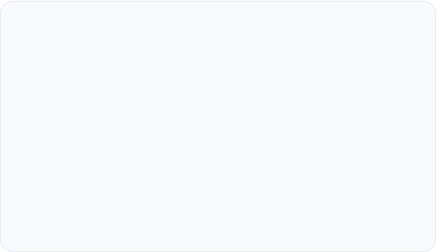
1. Thực trạng và Vấn đề
Khó khăn hiện tại
Sứ mệnh hệ thống
Nông dân Miền Tây Nam Bộ vẫn phụ thuộc lớn vào thương lái địa phương và các chợ đầu mối truyền thống.
Website không chỉ là kênh bán hàng mà còn là cầu nối trực tiếp giữa nhà sản xuất và người tiêu dùng.
Mục tiêu: Số hóa quy trình mua bán, minh bạch thông tin nguồn gốc sản phẩm và nâng tầm thương hiệu nông sản.
Hệ quả: Giá cả bấp bênh, bị ép giá do qua quá nhiều tầng lớp trung gian, thiếu kênh quảng bá đặc sản chuyên nghiệp.

Slide 3
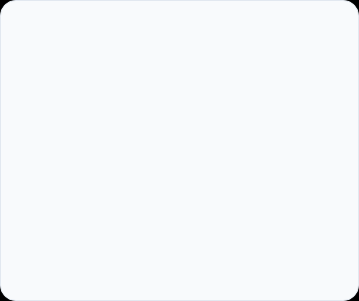
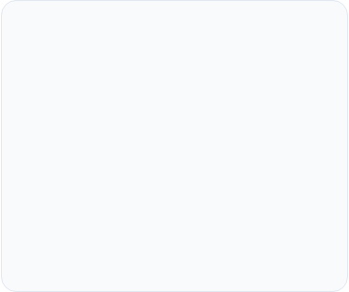
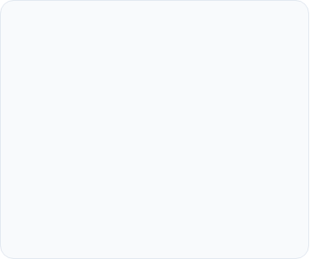



2. Mục tiêu nghiên cứu
Kinh doanh
Số hóa dữ liệu
Tối ưu quản trị
Thiết lập nền tảng thương mại điện tử B2C chuyên biệt cho đặc sản vùng sông nước.
Xây dựng kho dữ liệu minh bạch về nguồn gốc, giá trị dinh dưỡng và chất lượng nông sản.
Cung cấp bộ công cụ điều hành đơn hàng và kho hàng khoa học cho người quản lý.

Slide 4

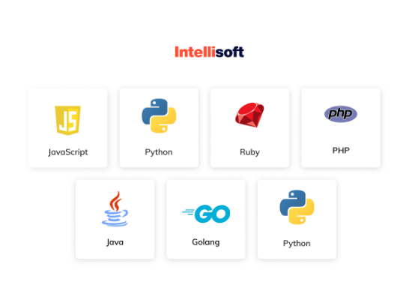
3. Công nghệ và Công cụ
PHP (Backend): Xử lý logic máy chủ, xác thực và quản lý Session.
MySQL: Hệ quản trị cơ sở dữ liệu quan hệ, lưu trữ thông tin sản phẩm và đơn hàng.
Bootstrap 5: Đảm bảo giao diện phản hồi (Responsive) đa thiết bị.
VS Code & XAMPP: Môi trường phát triển và máy chủ giả lập Localhost.

Slide 5

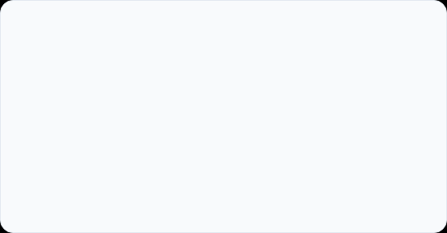
4. Kiến trúc hệ thống
Mô hình MVC
Cơ chế Session
Model: Xử lý dữ liệu và quy tắc nghiệp vụ trong Database.
Sử dụng PHP Session để duy trì trạng thái giỏ hàng xuyên suốt phiên làm việc của khách hàng.
View: Hiển thị thông tin và trải nghiệm người dùng bằng HTML/CSS.
Giúp người dùng thêm/bớt sản phẩm linh hoạt mà không cần đăng nhập ngay lập tức.
Controller: Điều hướng các luồng yêu cầu giữa Model và View.

Slide 6
5. Thiết kế Cơ sở dữ liệu
Tên Bảng | Chức năng chính | Thuộc tính quan trọng
users | Định danh người dùng | id, email, password, role (admin/user)
products | Kho dữ liệu nông sản | name, price, image, description
orders | Quản lý giao dịch | user_id, total, address, status
order_items | Chi tiết đơn hàng | order_id, product_id, qty, price

Slide 7
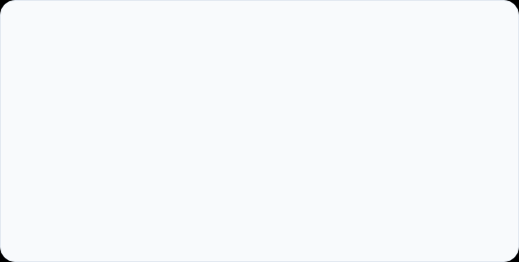
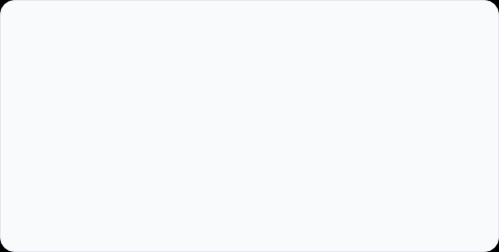
6. Phân hệ chức năng
Phân hệ Khách hàng
Phân hệ Quản trị
•
Tìm kiếm nông sản thông minh.
•
Quản lý danh mục sản phẩm (CRUD).
•
Quản lý giỏ hàng trực quan.
•
Theo dõi và duyệt đơn hàng mới.
•
Quy trình thanh toán COD đơn giản.
•
Quản lý danh sách người dùng.
•
Xem lịch sử đơn hàng cá nhân.
•
Dashboard thống kê sản lượng.

Slide 8
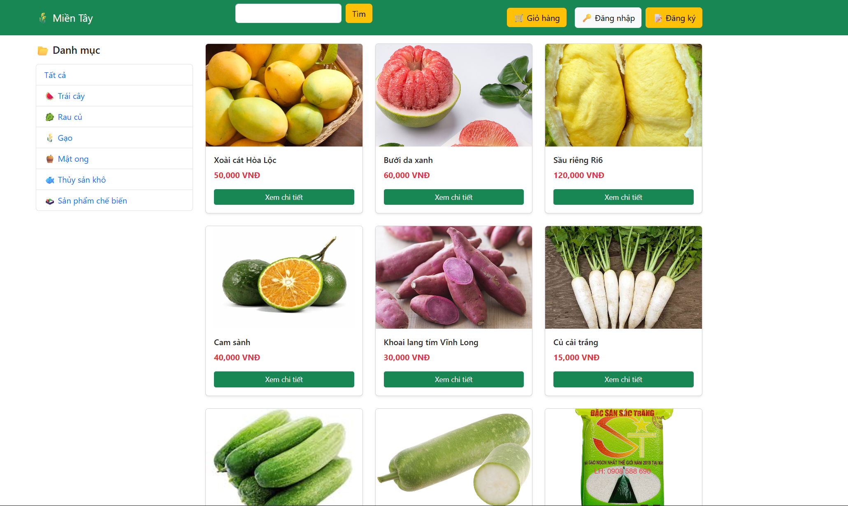
7. Giao diện Người dùng
Trải nghiệm trực quan
Giao diện được thiết kế với tông màu xanh lá chủ đạo, gợi cảm giác tươi sạch và an toàn của nông nghiệp.
Bootstrap đảm bảo website hiển thị hoàn hảo trên cả máy tính để bàn, máy tính bảng và điện thoại di động.

Slide 9
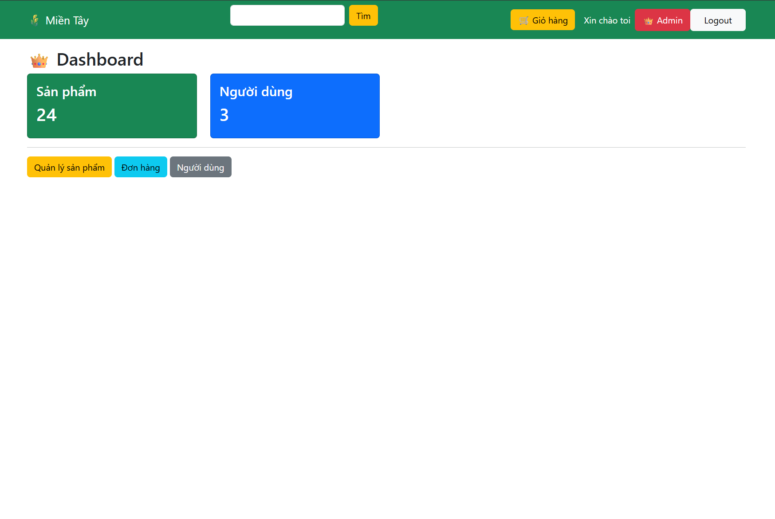
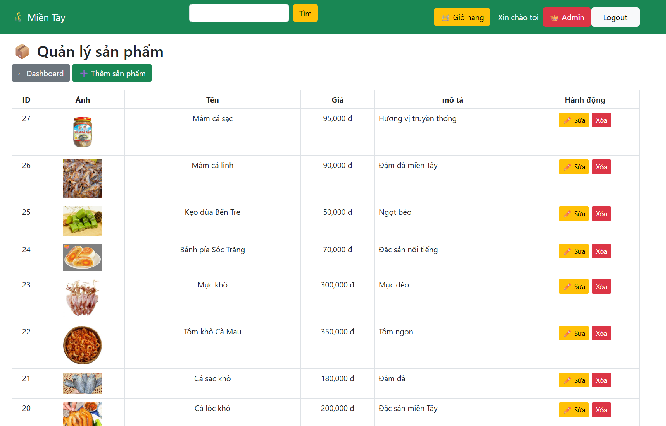
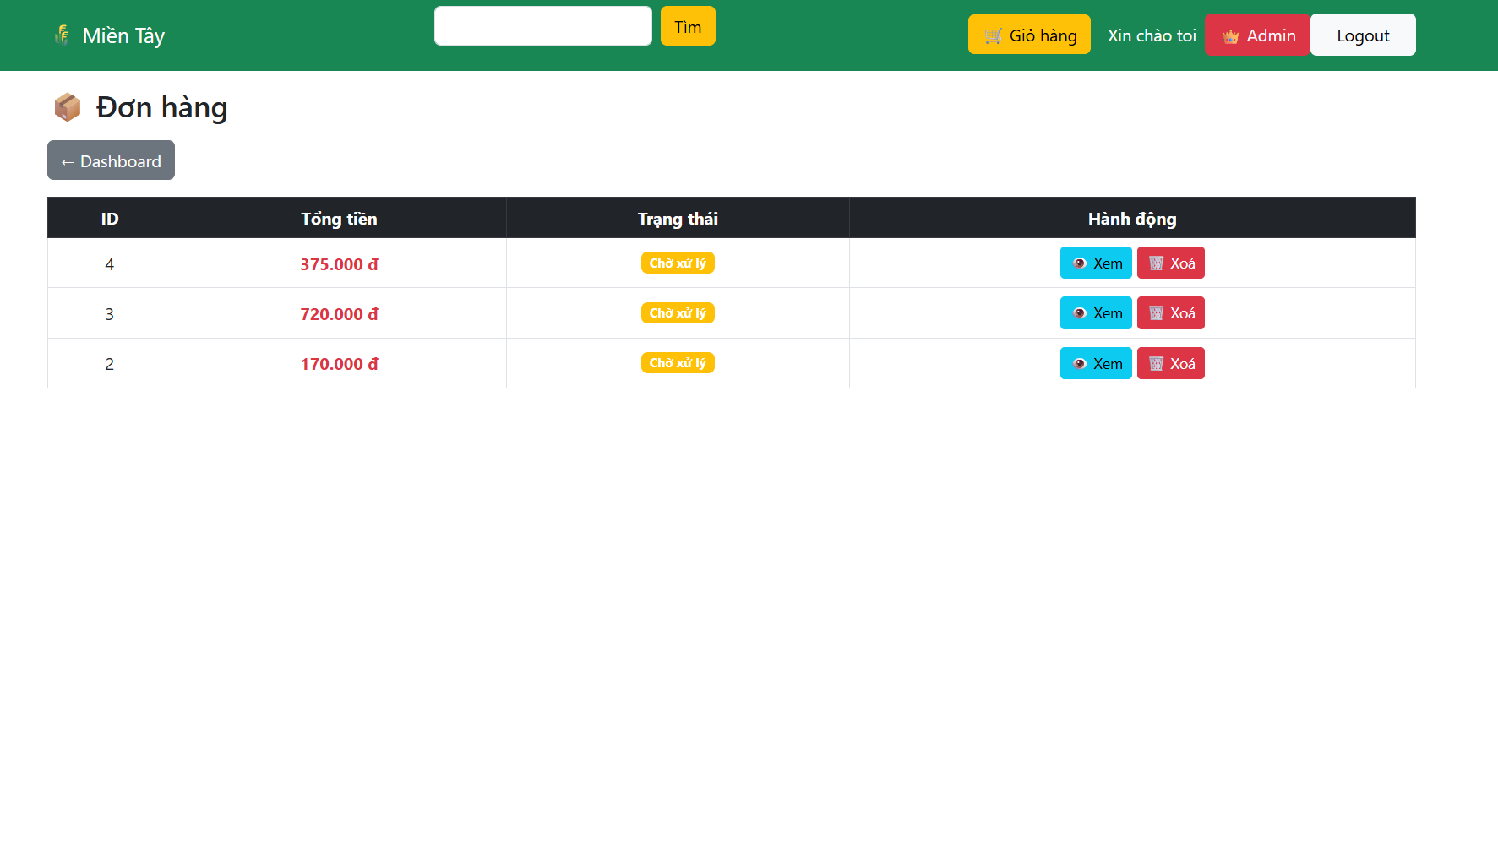
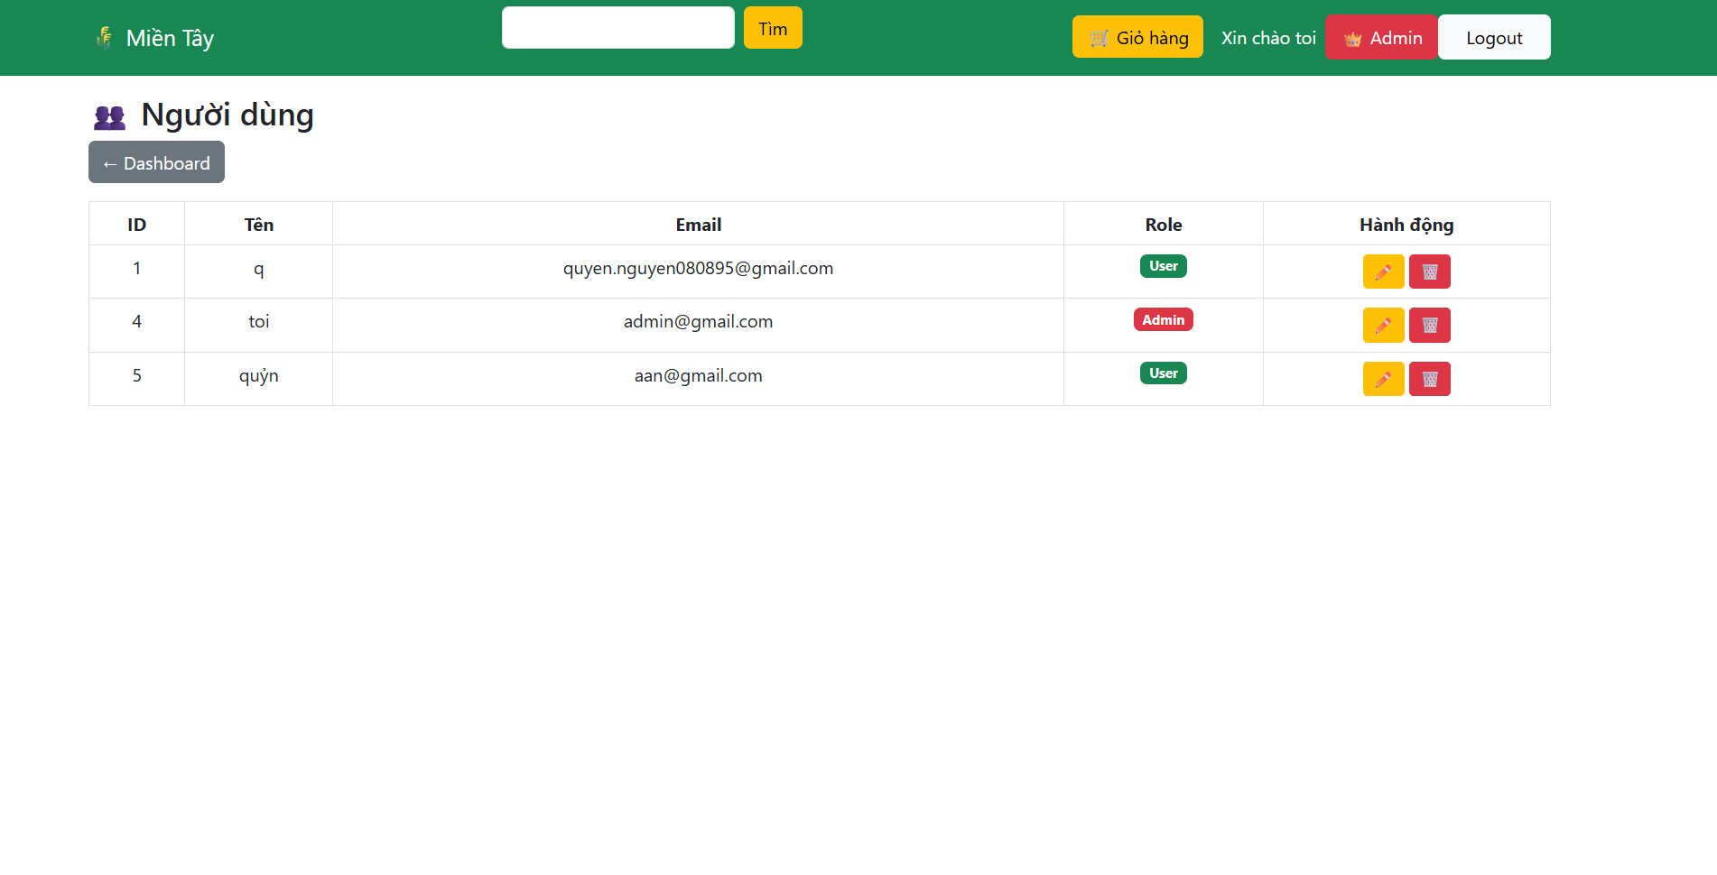
8. Bảng điều khiển Admin
Cung cấp cho quản trị viên cái nhìn tổng thể về kho hàng và luồng giao dịch.
Cập nhật giá cả nông sản nhanh chóng.
Xử lý trạng thái đơn hàng (Chờ xử lý, Đã giao).
Quản lý danh mục đặc sản Miền Tây.

Slide 10
9. Kết quả Đánh giá
100%
Đánh giá vận hành
Hệ thống hoạt động ổn định trong môi trường thử nghiệm, tốc độ phản hồi truy vấn nhanh và nhất quán dữ liệu tuyệt đối.
Chức năng hoàn thiện
Giao diện thân thiện, dễ sử dụng cho cả người không am hiểu công nghệ.

Slide 11
10. Hạn chế & Kết luận
Hạn chế: Chưa tích hợp thanh toán trực tuyến (Momo, VNPAY) và bảo mật còn ở mức cơ bản.
Hướng phát triển: Tích hợp thanh toán điện tử, xây dựng Mobile App (Android/iOS) và triển khai lên Hosting thực tế.
Kết luận: Đồ án đã hình thành giải pháp kết nối nông sản địa phương hiệu quả, sẵn sàng cho những nâng cấp chuyên sâu.

Slide 12
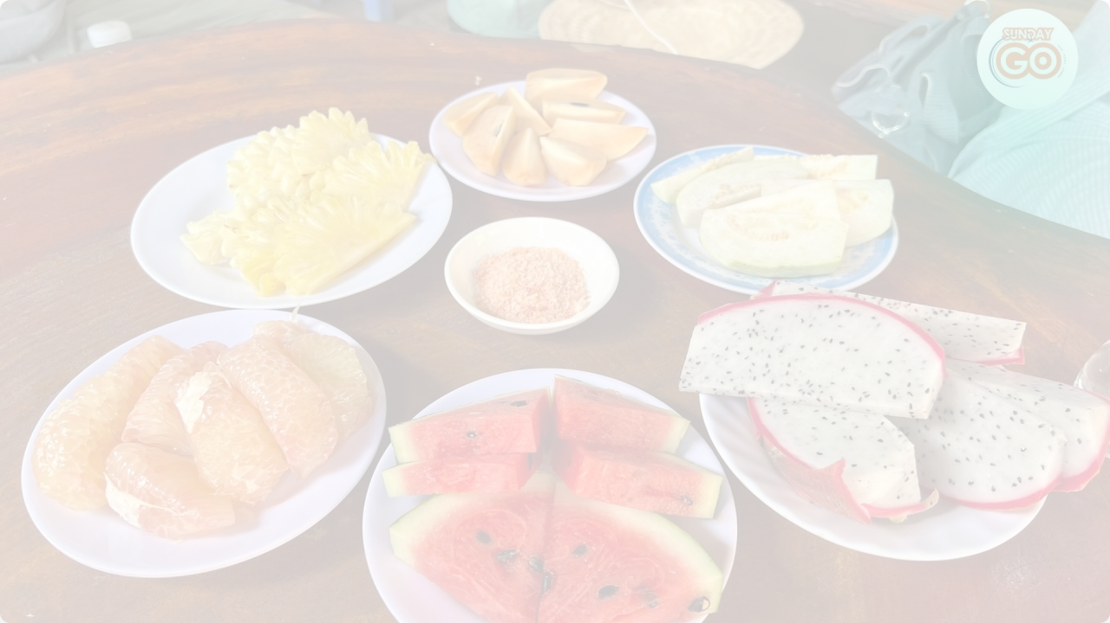
XIN CẢM ƠN!
Quý Thầy/Cô và các bạn đã chú ý lắng nghe.
Sinh viên thực hiện: Nguyễn Quyền
Email: quyen.nguyen@tvu.edu.vn
"Nâng tầm giá trị nông sản Miền Tây qua công nghệ số"

